Slide 1

Calidad en el ciclo de vida del software

Slide 2
Objetivo de la clase

Slide 3

Objetivos
Reforzar
Ciclo de desarrollo del software (SDLC)
Aprender
Calidad y sus características
Proceso de pruebas
Niveles de pruebas
Relacionar
Ciclo de desarrollo del software y Calidad
Notes:
ciclo de desarrollo de software o Software Development Life Cycle (SDLC)
Aseguramiento de calidad , quality assurance (QA).

Slide 4
Calidad

Slide 5
Calidad
“La calidad es la suma de todos aquellos aspectos o características de un producto o servicio que influyen en su capacidad para satisfacer las necesidades, expresadas o implícitas” (ISO 8402).
“Grado con el cual el cliente o usuario percibe que el software satisface sus expectativas” (IEEE 729-83).

Slide 6


La calidad
Implica una comparación.
Permite escoger un producto de varios similares.
Es relativa, depende del gusto de cada persona y de las características del producto o servicio a adquirir.
La calidad se puede medir, bueno, mas o menos o malo; grande o chico; resistente o débil; rápido o lento; etc.
Depende de las necesidades o gustos de los usuarios.
¿Cuál auto es mejor?
Notes:
De acuerdo a las definiciones lo que podemos concluir es que la calidad es relativa por lo que implica la comparación entre unos requisitos preestablecidos y el producto realmente desarrollado.
Es decir, la calidad nos permite escoger un producto de varios similares.
La calidad se puede medir, bueno, mas o menos o malo; grande o chico; resistente o devil; etc.

Slide 7
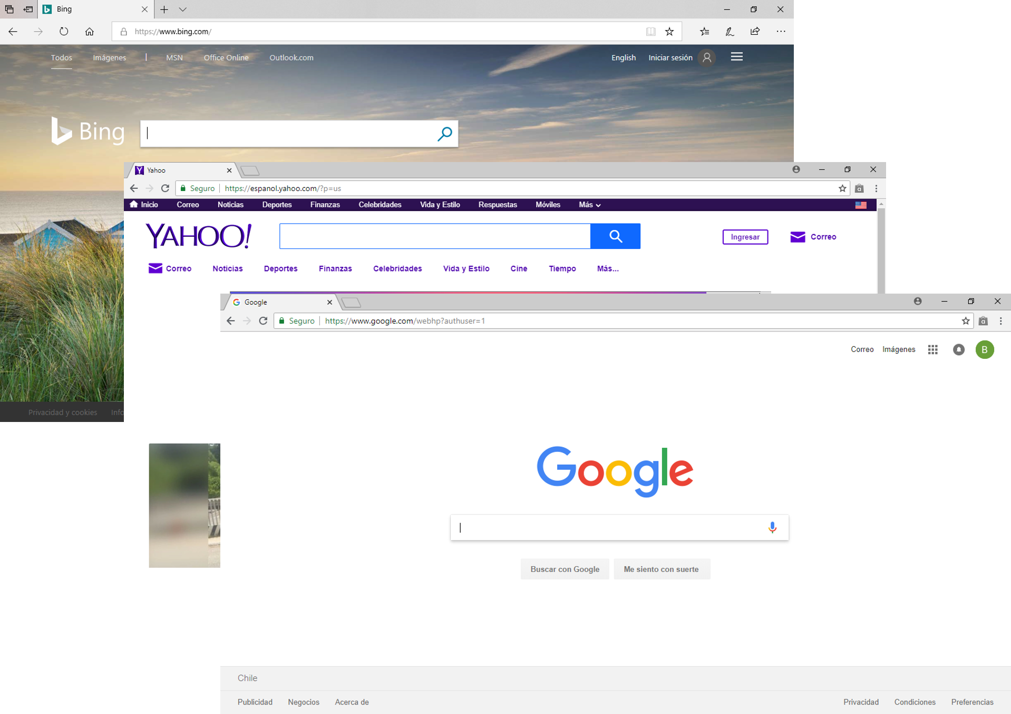
Google, Bing o Yahoo
Todos cumplen la misma función, facilitan la búsqueda de información desde internet.
Pero hay varias características que los hacen diferentes como la interfaz gráfica, la velocidad de respuesta, la variedad de información que presenta y las funcionalidades de idioma, búsqueda por región, por imágenes, por videos y por mapas.
Entonces, ¿podrías decir que son iguales?¿Que tienen la misma calidad? ciertamente no, sus características y valor agregado hacen la diferencia.
¿Cuál será mejor?

Slide 8

¿Y porqué nos importa la calidad?
Debemos construir software de calidad para:
Cumplir con las expectativas de cliente
Minimizar los defectos del software
Aumentar la competitividad de la empresa
Aumentar los ingresos de la empresa

Slide 9
No Calidad
El costo de NO hacerlo en forma correcta la primera vez
Ineficiencia de los procesos productivos.
Ineficiencia de los procesos administrativos.
Lucros cesantes emergentes.
Insatisfacción de los clientes.
Pérdida de prestigio
Pérdida de mercado y/o venta
¿Por qué nunca hay tiempo de hacerlo bien a la primera, pero siempre hay tiempo de hacerlo de nuevo?

Slide 10
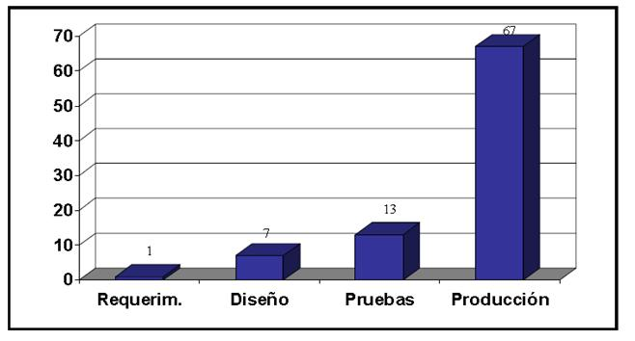
No Calidad
El Costo de Detectar y Corregir Errores
Notes:
A la medida que se avanza en cada etapa de la construcción de un software lo costos de detectar y corregir los errores son cada vez más alto, por lo que es importante en etapas tempranas tener clara la forma de hacer software, o sea tener claro el proceso de hacer software de calidad.

Slide 11
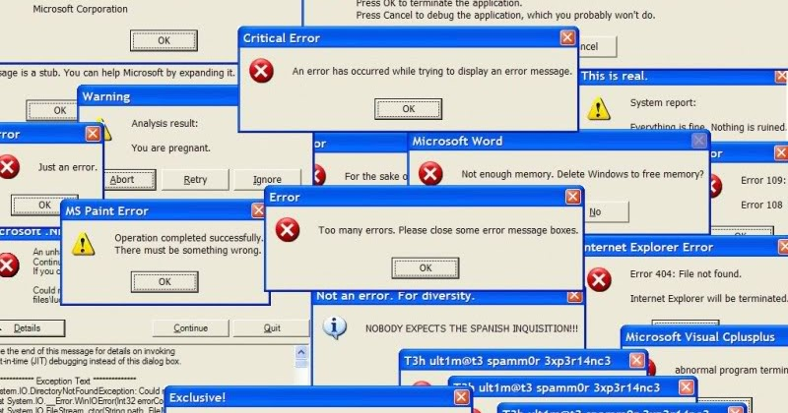
¿Qué pasa si no hay calidad?
Buscar en Google los siguiente:
“Errores informáticos que provocaron catástrofes”
Notes:
Compartir, 5 min.

Slide 12
Recordemos el Ciclo de desarrollo del Software

Slide 13

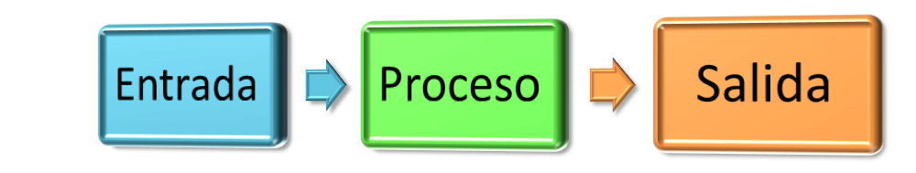
Recordemos…
Las metodologías de desarrollo de software se componen de procesos.
Un proceso es una serie de actividades que permiten alcanzar un resultado especifico.
Todo proceso requiere productos de entrada y entregan productos de salida.

Slide 14
Ciclo de desarrollo del software
Procesos de una metodología tradicional de desarrollo de software.
Análisis
Plan de proyecto
Documento ERS
Diseño
Diagramas arquitectura
Construcción
Código fuente
Pruebas
Casos de prueba
Registro de defectos
Software corregido
Implementación
Software instalado
Casos de uso
Modelo ER
Scripts BDD
Manuales
Necesidad del cliente
Las salidas de un proceso, se vuelven entradas en el proceso siguiente.

Slide 15
Para obtener un producto de calidad, es imprescindible un buen proceso de desarrollo.
Calidad
Planificación del proyecto
Toma de requerimientos
Diseño de Arquitectura
Construcción del software
Pruebas
Paso a producción
Planificación de la calidad
Ejecución de pruebas (verificación y validación)
Medición y análisis

Slide 16
SDLC & Calidad
(Software Development Life Cycle)
El proceso de pruebas no es un proceso aislado; está asociado a las actividades de desarrollo de software.
Es un error realizar pruebas solo antes de producción, ya que muchos de los defectos vienen de las etapas anteriores.
Es común encontrar defectos en la toma de requerimiento, diagramas de arquitecturas, mockups, etc.
Distintos modelos de ciclo de vida de desarrollo requieren distintos enfoques de pruebas.

Slide 17

ISTQB (International Software Testing Qualification Board)
ISTQB es una organización Internacional de certificación de la calidad del software
Se preocupa de:
Promover la profesión de QA.
Certificar en de pruebas de software.
Dar un punto de referencia para evaluar las pruebas de software de las organizaciones.
Mejorar continuamente en base a buenas prácticas de la industria.
Notes:
Promover las pruebas de software como una profesión.
Certificar a profesionales en de pruebas de software.
Proporcionar una certificación multinivel que permite a los profesionales crecer progresivamente en habilidades y conocimientos.
Proporcionar un punto de referencia para evaluar la efectividad de los servicios de pruebas de software de las organizaciones.
Incrementar continuamente la base de conocimientos tomando las mejores prácticas de la industria.
Regular el contenido de los exámenes y del proceso de calificación.
Fomentar buenas relaciones con sectores académicos, gobierno, medios de comunicación, asociaciones profesionales y otros interesados.

Slide 18
Pruebas de software ISTQB
IX – ESTÁNDARES Y PROCESO DE MEJORA DE PRUEBA
02 – Identificar los niveles de madurez de la organización y proponer mejoras continuas al proceso de ca
Priorizar
Definir plan
Pruebas a través del ciclo de vida del software
Objetivos, Ámbito
Responsabilidades
Tipos de pruebas
Herramientas
Tiempo, Recursos, Término.
Diseños de casos de prueba
Caja negra
Caja blanca
Gestión de pruebas
Organización
Planificación
Seguimiento
Control
Riesgos
Herramientas de pruebas
Pruebas bajo múltiples escenarios
Ejecución pruebas automatizadas
Pruebas de regresión
Operar
Métricas
Estadísticas
Actividades

Slide 19
Niveles de pruebas, ISTQB
1. Component Testing
Pruebas unitarias
Unitarias o de componentes.
Busca defectos y verifica funcionalidades en los componentes del proyecto/producto (módulos, programas, objetos, clases) que son separables y “testeables”.
2. Integration Testing
Pruebas de integración
3. System Testing
Pruebas de sistemas
4. Acceptance Testing
Pruebas de aceptación
Pruebas las interfaces entre los componentes del proyecto/producto, las interacciones de las diferentes partes del sistema como un todo y como interacciona SW y HW.
Su objetivo es verificar el SW como un solo sistema.
Prueba el producto integrado a todo el sistema de la organización según este definido en el alcance del proyecto.
Su objetivo es verificar que la implantación del producto en ambiente de producción no genere inconvenientes.
Validación del proyecto/producto respecto a las necesidades de los usuarios.
Su objetivo es validar el producto con los usuarios.
Notes:
1. Component testing/Pruebas unitarias o de componentes
Busca defectos y verifica funcionalidades en los componentes del proyecto/producto (módulos, programas, objetos, clases) que son separables y “testeables”.
Bases de prueba
Requisitos de componente
Diseño detallado
Código
Objetos de prueba típicos
Componentes/clases/unidades/módulos
Programas
Conversión de datos/migración de programas
Módulos de base de datos
2. Integration testing/Pruebas de integración. Pruebas las interfaces entre los componentes del proyecto/producto, las interacciones de las diferentes partes del sistema como un todo y como interacciona SW y HW.
Bases de prueba
Diseño software y del sistema
Arquitectura
Flujos de trabajo (“workflows”)
Casos de uso
Objetos de prueba típicos
Implementación de subsistema de base de datos
Infraestructura
Interfaces
Configuración del sistema
Configuración de datos (“data configuration”)
3. System testing/Pruebas de sistemas.
Prueba el proyecto/producto integrado a todo el sistema de la organización según este definido en el alcance del proyecto de desarrollo o el producto, su objetivo es verificar contra los requerimientos especificados y documentados.
Bases de prueba
Especificación de requisitos software y de sistema
Casos de uso
Especificación funcional
Informes de análisis de riesgos (“risk analysis reports”)
Manuales de sistema, usuario y operaciones
Configuración del sistema
Datos de configuración (“configuration data”)
4. Acceptance testing/Pruebas de aceptación. Validación del proyecto/producto respecto a las necesidades de los usuarios.
Bases de prueba
Requisitos de usuario
Requisitos de sistema
Casos de uso
Procesos de negocio
Informes de análisis de riesgo
Objetos de prueba típicos
Procesos de negocio en sistemas completamente integrados
Procesos de operaciones y mantenimiento
Procedimientos de usuario
Formularios
Informes
Datos de configuración

Slide 20
Proceso de pruebas, ISTQB
Planificar y controlar
Analizar y diseñar
Implementar y ejecutar
Evaluar los criterios existentes y reportar
Cerrar las pruebas
Definir plan de pruebas
Controlar ejecución de pruebas
Analizar requerimientos, ambientes de prueba.
Identificar test
Diseñar casos de prueba
Implementar ambiente QA
Ejecutar pruebas
Reportar defectos
Evaluar si se requiere un nuevo ciclo de pruebas
Recolectar métricas
Identificar condiciones de término de pruebas

Slide 21
Para cualquier SDLC se recomienda…
Para cada actividad de desarrollo tener una actividad de prueba correspondiente.
Cada nivel de prueba tiene objetivos de prueba específicos.
Los procesos de análisis y diseño de pruebas deben iniciarse durante la actividad de desarrollo correspondiente.
Los analistas de pruebas deben revisar los documentos en cuanto haya borradores disponibles en el ciclo de vida de desarrollo.

Slide 22
Reflexión

Slide 23
Reflexión
La calidad es relativa, depende de las características del producto y se debe medir.
Para lograr un buen producto de calidad es imprescindible mejorar los procesos de desarrollo.
Para mejorar los procesos debemos incluir actividades de pruebas en todas las etapas del desarrollo del software.
Además, los procesos están desarrollados por personas y se recomienda incorporar buenas practicas en la empresa para lograr el cumplimiento de cada etapa.

Slide 24

Reflexión

